Slide 1
Lutter contre les menaces sur la biodiversité
TD N° 05

Slide 2
La sixième extinction de masse ou extinction de l'Holocène
L’extinction de l'Holocène est le nom donné habituellement à l'extinction massive et étendue des espèces durant l'époque contemporaine, ou dite « moderne » de l'Holocène qui continue actuellement.
On parle de Sixième Extinction car le nombre des disparitions est comparable, sur une courte période, aux autres « cinq grandes » extinctions massives ayant marqué le passé géologique de la Terre.
La plus grande partie des indices indique les activités humaines comme cause directe ou indirecte des extinctions de l'holocène :
l'extermination par « Surchasse » de grands animaux,
la transformation du milieu (Anthropisation) par incendies , défrichement, mise en culture, et leurs effets notamment d'érosion (les grandes destructions de forêts par le feu dès la fin de la préhistoire, en Chine notamment, il y a 8 000 ans environ, ont conduit à un apport massif de sédiments et de carbone dans les cours d'eau et les estuaires…).
2
Biodiversité et Changements Globaux EE H HAFID

Slide 3
le transport d'espèces dans de nouveaux milieux où elles entrent en concurrence [espèces invasives …] avec les espèces locales et conduisent à leur disparition.
Pour la période historique et moderne, les causes sont plus diverses et s'appliquent à plus vaste échelle :
modifications des habitats des espèces (destruction, banalisation, fragmentation, artificialisation, déforestation, drainage, mise en culture, pollution lumineuse, etc...)
b) surexploitation ;
c) pollution ;
d) l'introduction d'espèces exotiques envahissantes;
e) les changements climatiques,
f) perte de diversité génétique, induite par la sélection et le clonage, en agriculture et en élevage.

Slide 4
Remarque 1
Le modèle du « pull-over »
L'écosystème est aussi comparable à un pull-over dont chaque maille est une espèce. Une maille qui se défait risque d'entraîner ses voisines avec elle, et de détruire le pull-over tout entier.
Remarque 2
Les milieux dont la biodiversité est la plus intacte sont :
Plus productifs
Plus stables dans le temps
Plus résistants aux invasions biologiques
Moins sensibles aux pathogènes

Slide 5
Impacts négatifs des feux humains sur l’environnement, sur les sols et la végétation :
La Libération d'une grande quantité de gaz carbonique (CO2) dans l'atmosphère: - Renforçe le réchauffement climatique (la combustion de biomasse participe, pour les gaz à effets de serre, respectivement à 40% de CO2 et à 16% du méthane
(CH4).
Facilite l'érosion par le vent et le ruissellement, réduisant l'infiltration de l’eau dans le sol.
Les cendres sont facilement transportées par l'eau et le vent.
Réduit la régénération de l'humus et la biomasse et la quantité de micro-organismes.
Les couches superficielles des sols atteignent de hautes températures réduisant leur cohésion et leur capacité de rétention hydrique (le sol ne joue plus son rôle d’éponge).

Slide 6
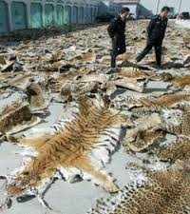
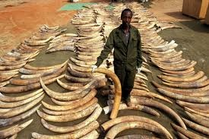
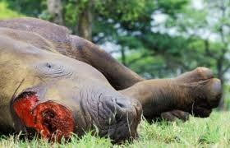
Les trafics d’animaux
Le trafic des peaux de Félins, des défenses d’Eléphants, des cornes de rhinocéros … participe à la disparition de ces espèces, comme la réduction de leur territoire Par exemple, selon l’IUCN , en 2011, le rhinocéros noir d'Afrique de l'ouest (Diceros bicornis longipes) est officiellement déclaré éteint. Le rhinocéros blanc du Nord, originaire d'Afrique centrale, est de son côté "peut-être éteint" à l'état sauvage tandis que le rhinocéros de Java est "probablement éteint" au Vietnam, où son dernier représentant aurait été tué par des braconniers en 2010.
UICN: Union Internationale pour la conservation de la nature

Slide 7
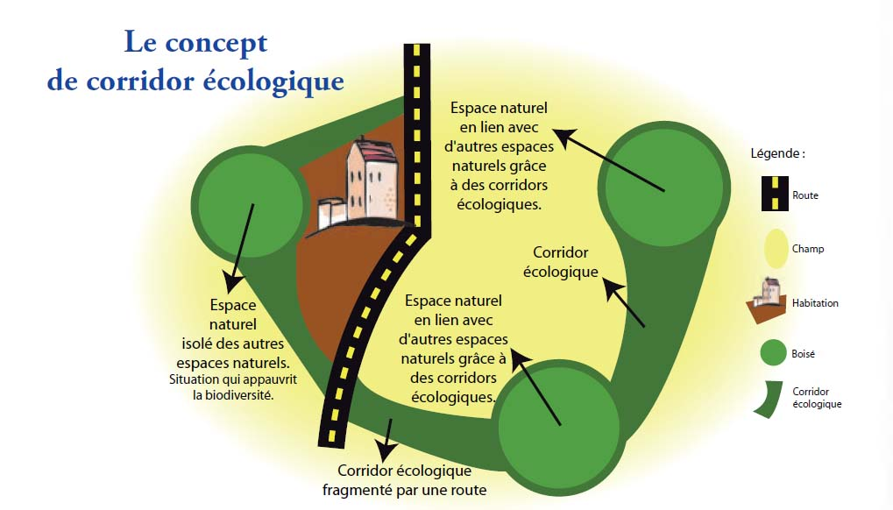
7
Solutions: Corridors biologiques et forestiers
Source : Trame écologique, http://www.ccra.fr/ccra.asp?idpage=15317

Slide 8
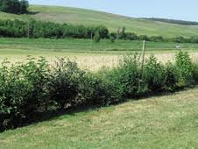
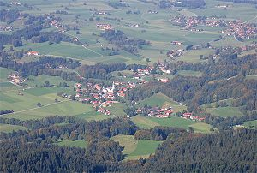
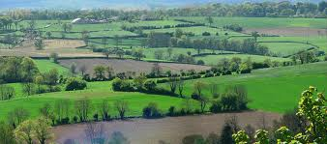
8
Préserver les haies
La destruction des haies est la cause de nombreux bouleversements.
Elles jouent un rôle dans l’atténuation des vents violents, retiennent l’eau en cas de forte pluie et servent d’habitat à de nombreuses espèces d’oiseaux ou de rongeurs. Aujourd’hui, dans de nombreuses régions, les agriculteurs créent de nouvelles haies.
Source : http://ecoattitude.fr
Source : http://jardipedia.fr

Slide 9
Lutter contre les feux d’origine humaine
Il est important de sensibiliser les hommes aux dégâts causés par les feux d’origine humaine répété et qu’il existe des solutions alternatives à la culture sur brûlis et aux brûlages incontrôlés de pâturages.
En particulier, on peut le faire par la mise en place de jardins ou fermes scolaires et pédagogiques, qui présentent et sensibiliser les gens aux nouvelles techniques culturales (semis direct, paillage, lombric-compostage …).
http://www.fao.org/ag/againfo/programmes/fr/lead/toolbox/Tech/5Conburn.htm →

Slide 10
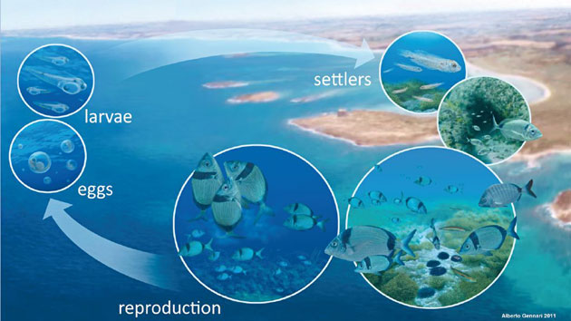
Pourquoi préserver la biodiversité ?
Lutter contre la surpêche
Créer des aires marines protégées, dans des zones favorables à la reproduction des poissons (si possible constituant 20% des zones de pêche).
Il faut interdire certaines pratiques de pêche (à l’explosif etc.) ou certains types de filets (chaluts pélagiques dérivants, moustiquaires …), particulièrement destructeurs pour l’environnement. Ou bien inciter les pêcheurs à ne pas les utiliser.
Cycle de reproduction des poissons préservé dans les aires marines protégées.

Slide 11
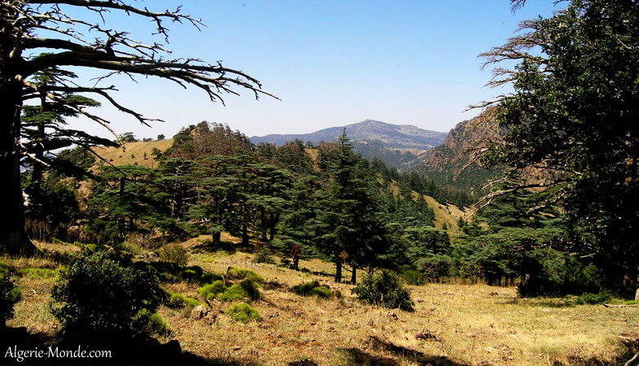
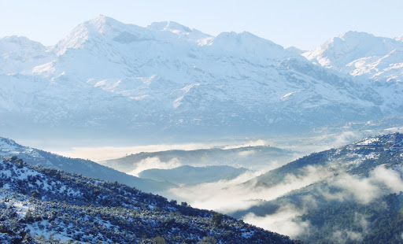
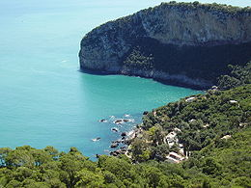
Pourquoi préserver la biodiversité ?
11
Rôle des parcs et réserves
La sauvegarde de notre environnement passe par la mise en place de mesures de protection. Par exemple, la protection des zones humides ou la création de parcs nationaux permet de protéger des milieux riches en biodiversité.
Parc National du Djurdjura
Parc naturel de Gouraya
Parc national de Belezma
:
Soutenir les associations de protection de la nature qui oeuvrent au quotidien pour la sauvegarde de la biodiversité.

